Slide 1

МБОУ Средняя общеобразовательная школа №30 г. Орла
Презентация на тему:
«Экология дело каждого»
Подготовили:
Бобрецова Любовь Витальевна
Мерцалова Валентина Алексеевна

Slide 2
Экология-это раздел биологии, который изучает взаимодействие организмов между собой и их средой обитания, организацию и функционирование биосистем.

Slide 3
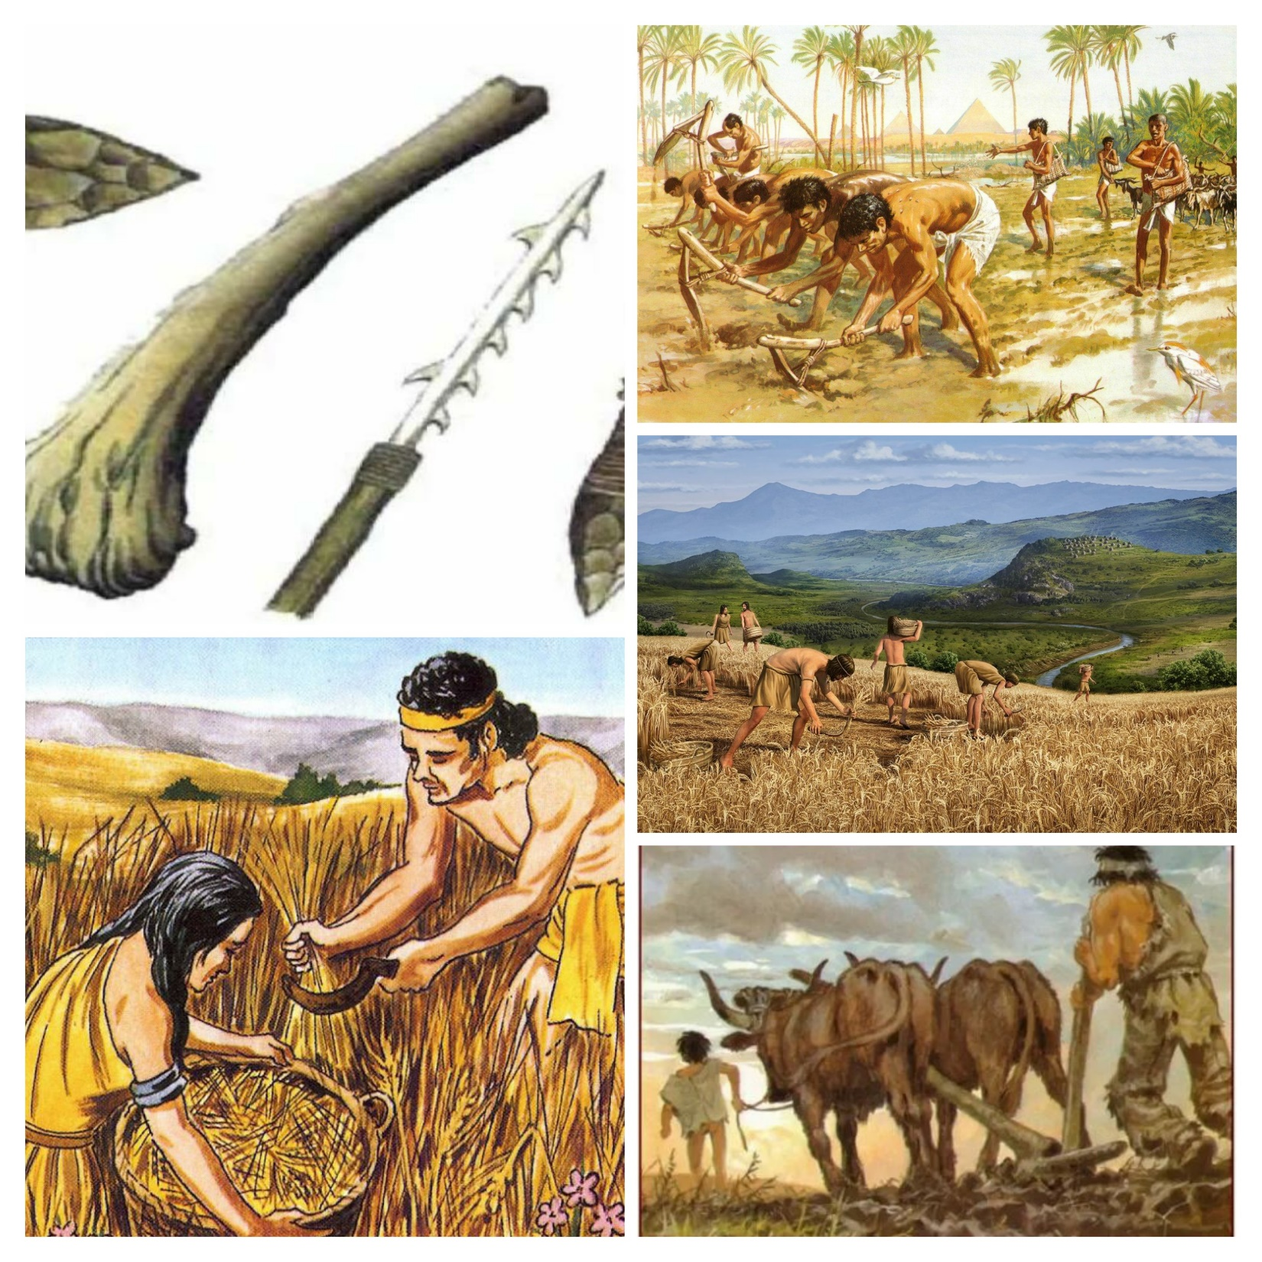
Первобытный человек использовавший примитивные орудия труда, занимавшийся собирательством, оказывал незначительное влияние на природу.

Slide 4
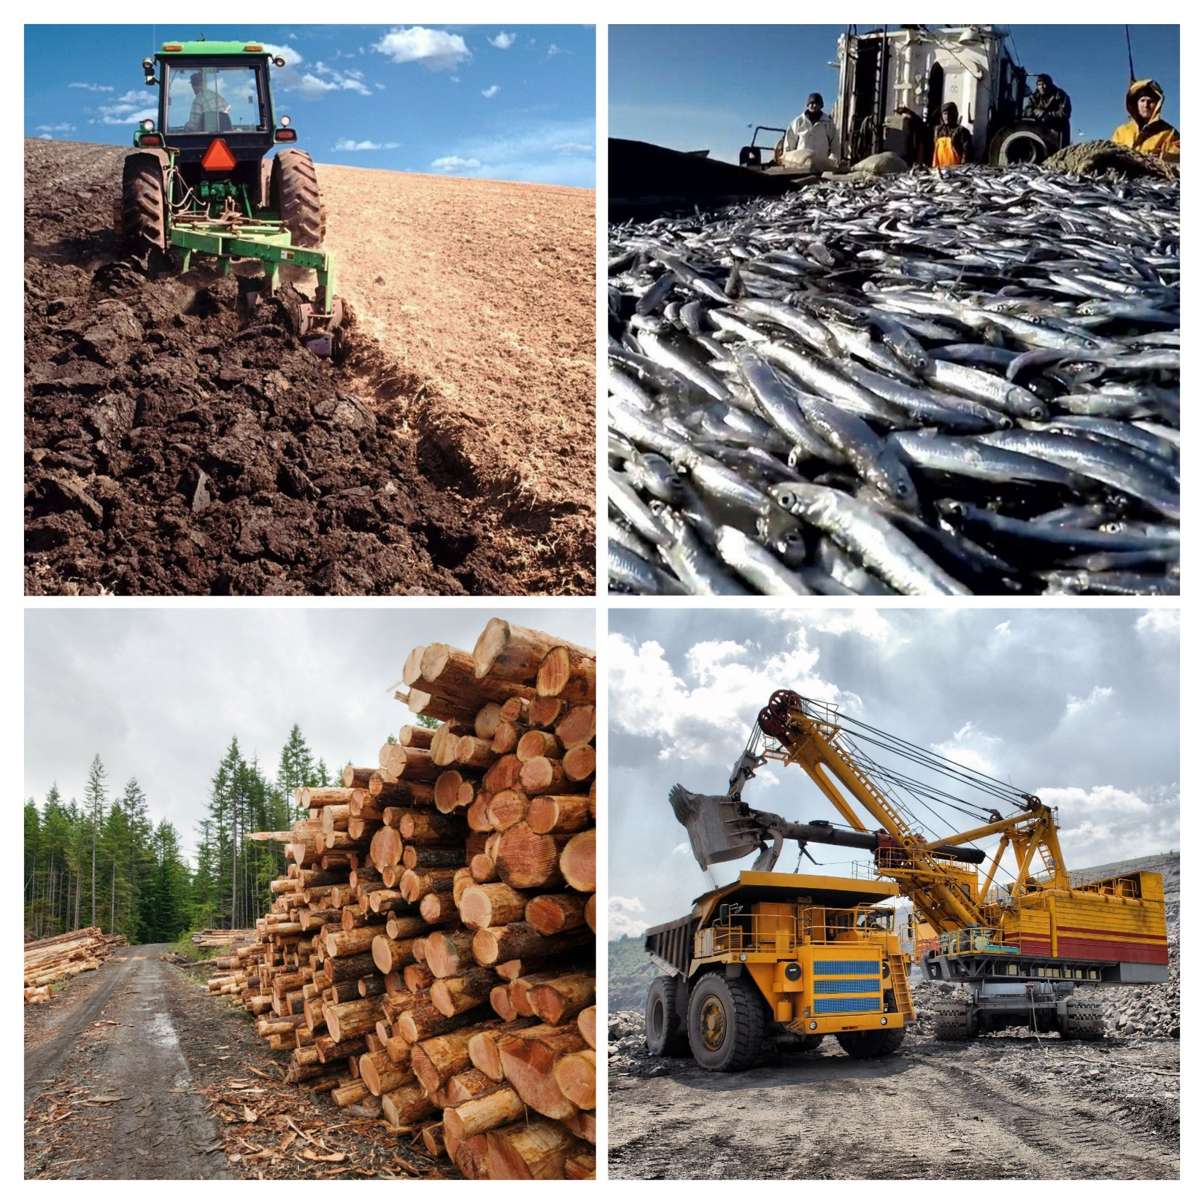
С развитие сельского хозяйства, животноводства и промышленности , воздействие на окружающую среду становилось более существенным.

Slide 5
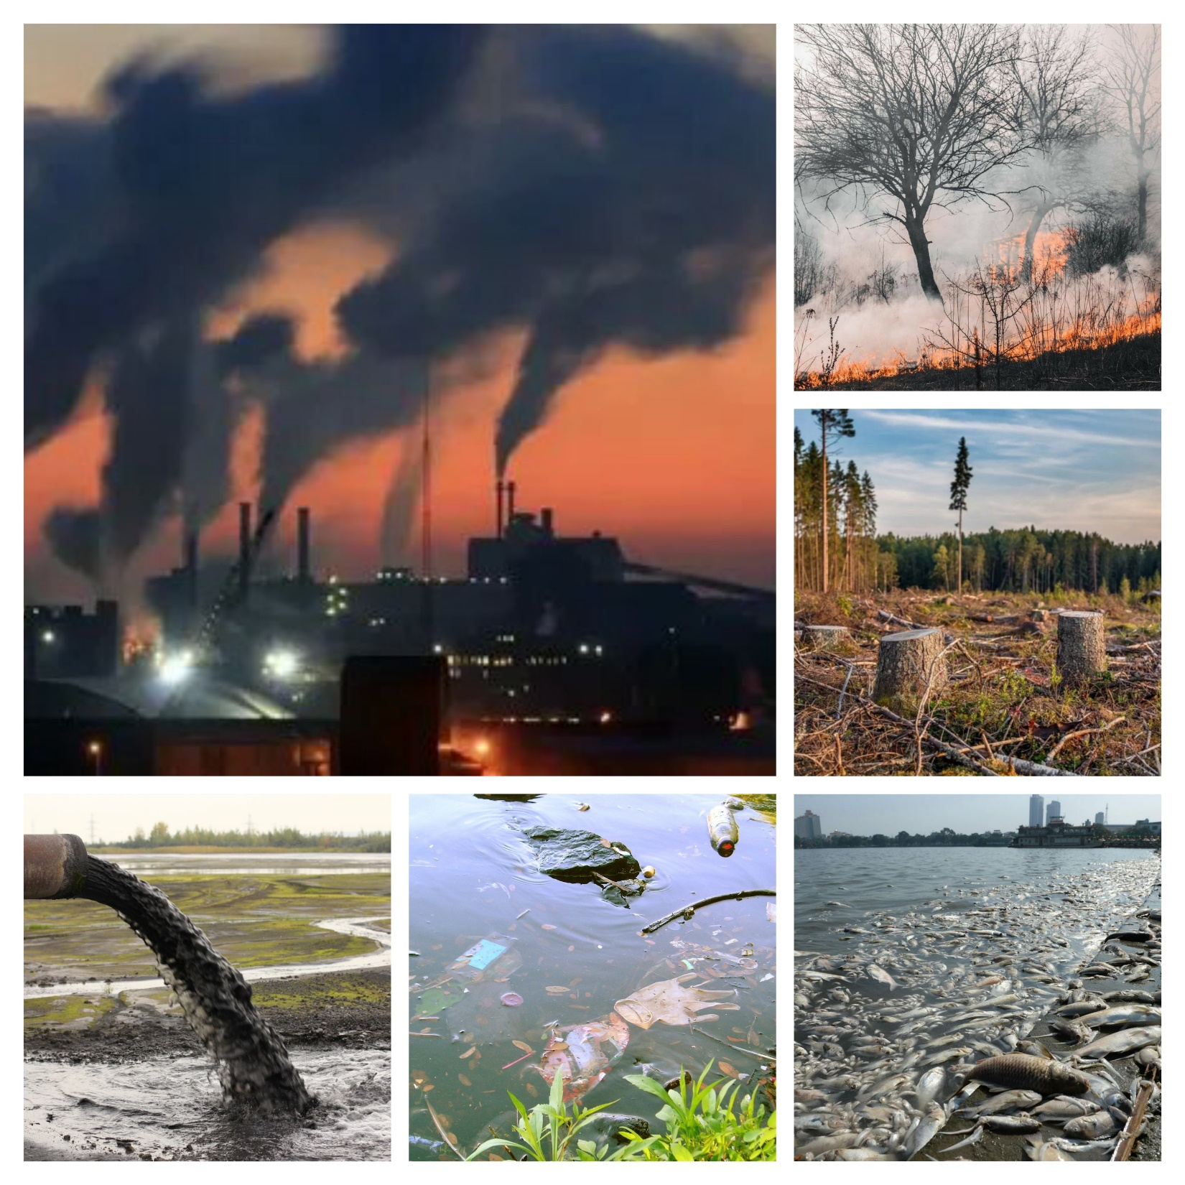
В настоящее время из-за деятельности человека происходят:
-загрязнение атмосферы;
-загрязнение вод;
-вырубка лесов;
-гибель животных и многое другое.

Slide 6
Современному человеку необходимо понимать ценность природы и охранять её.
Для этого создаются особо охраняемые территории:
-заповедники;
-заказники;
-национальные парки;
-памятники природы.

Slide 7
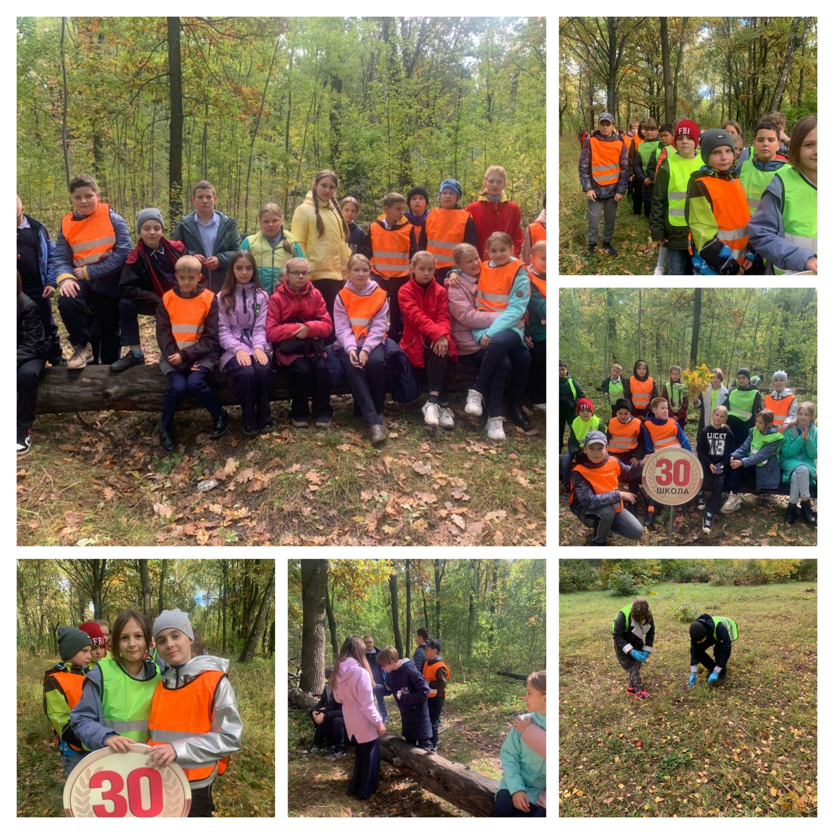
Защита природы-дело всего человечества в целом и каждого человека в отдельности.
Ученики нашей школы часто выходят в ближайшей парк, чтобы собрать мусор.

Slide 8
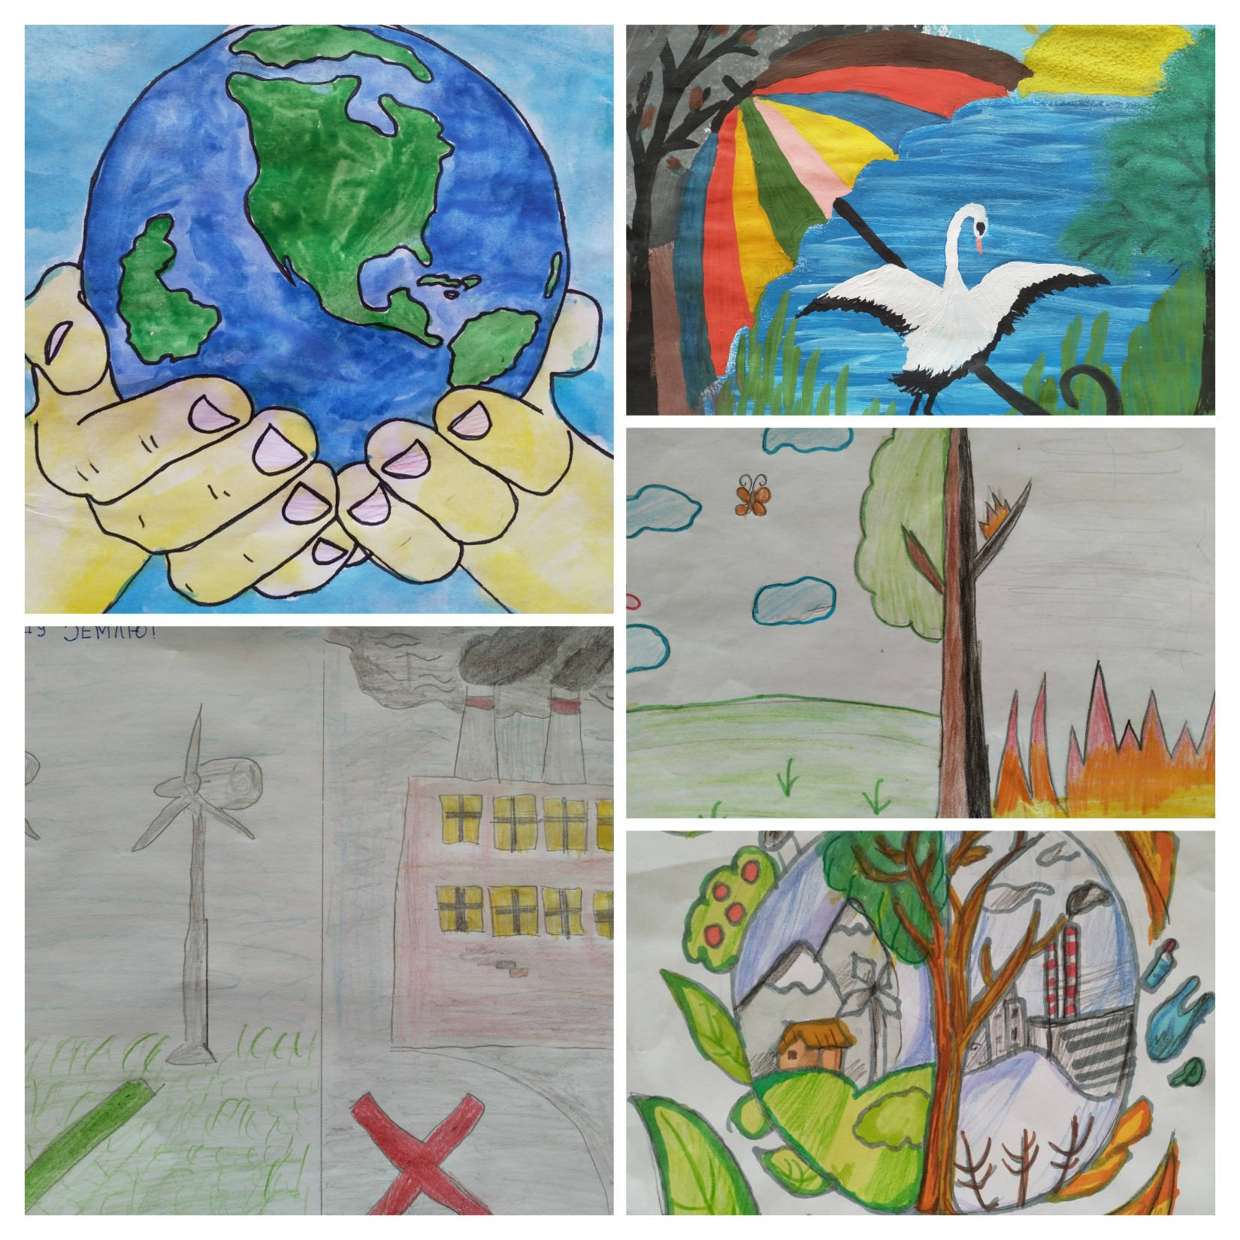
На уроках географии и биологии мы обсуждаем с детьми экологические проблемы и ищем пути их решения .

Slide 9
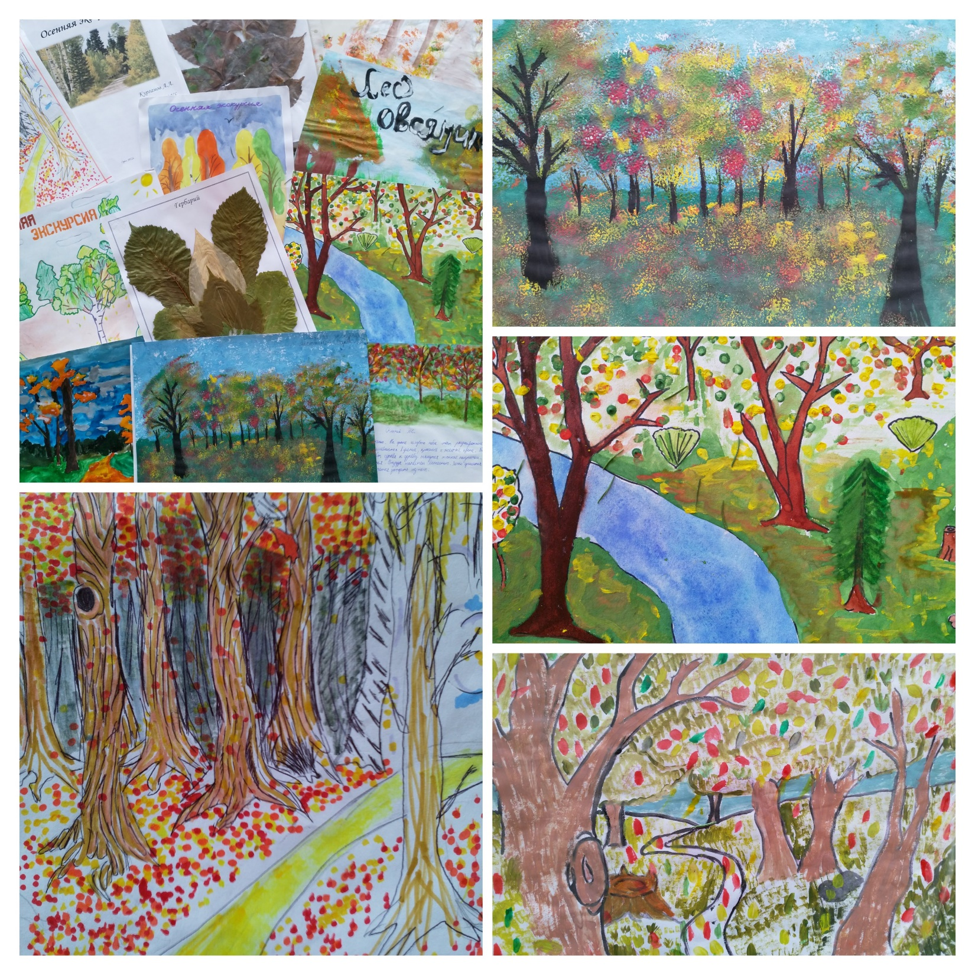
Мы учим детей осознанию того, что нарушение законов природы приведет к гибели человеческой цивилизации. Тому, что к природе нужно относится бережно.

Slide 10
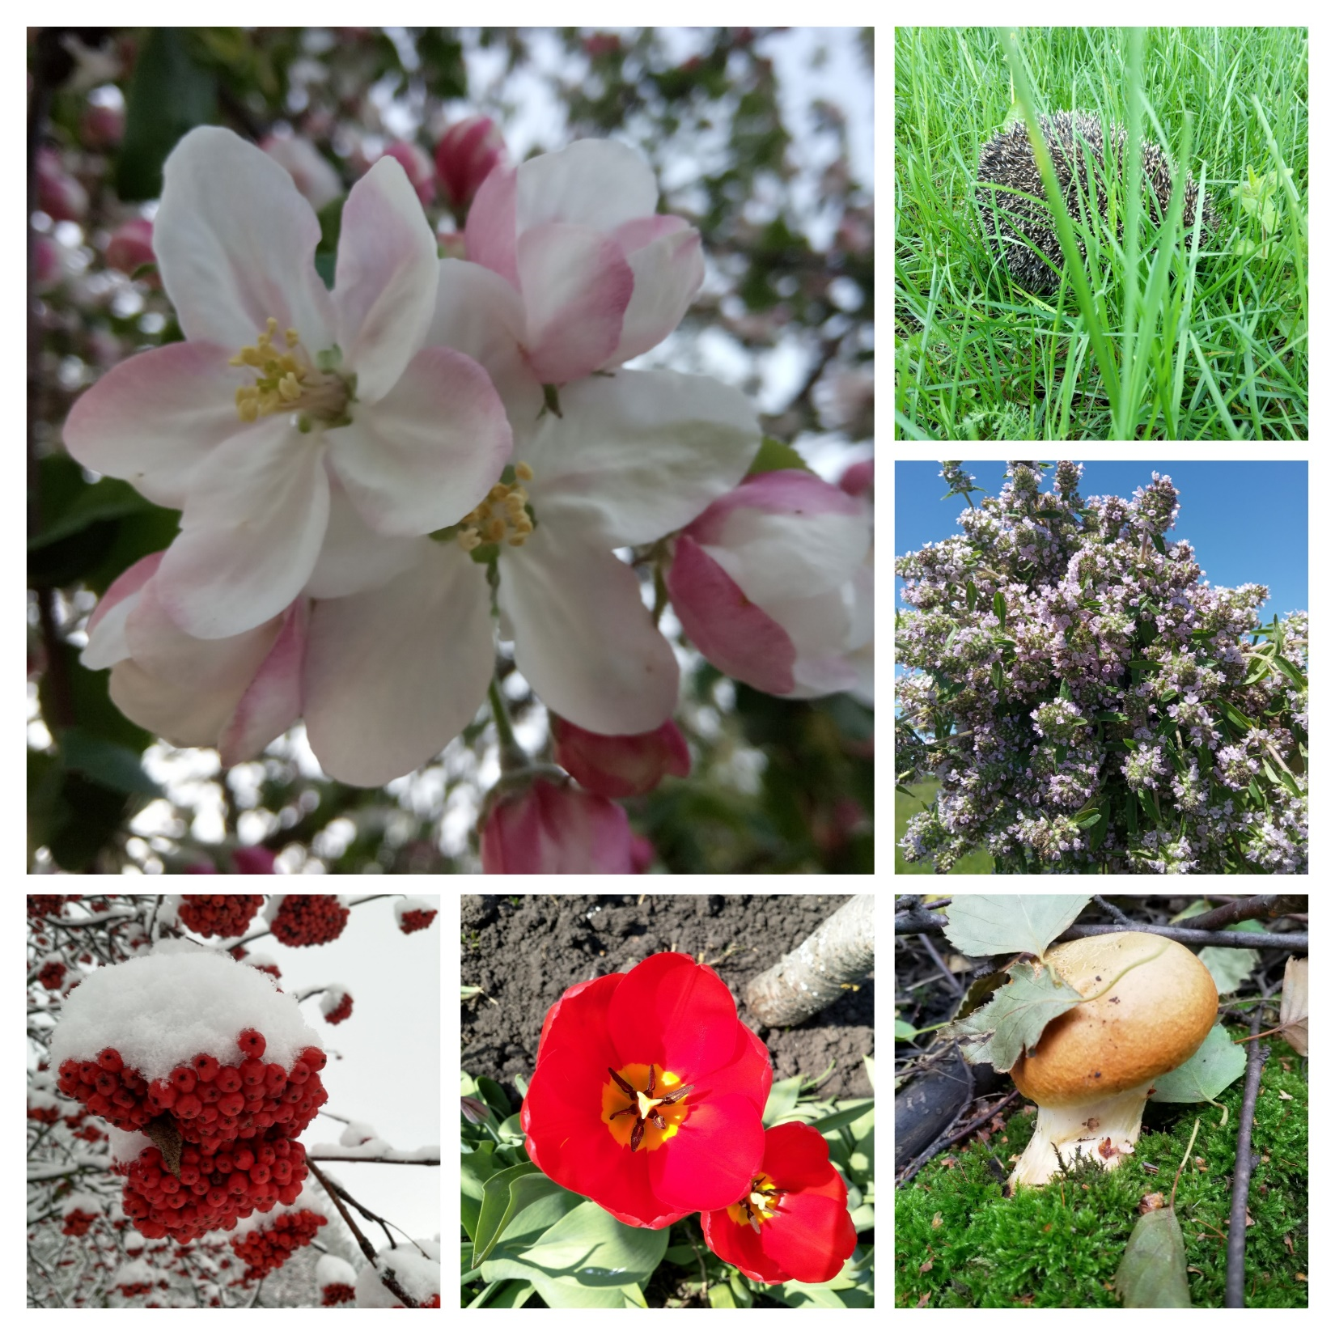
Каждый может принять участие в охране природы родного края.

Slide 11
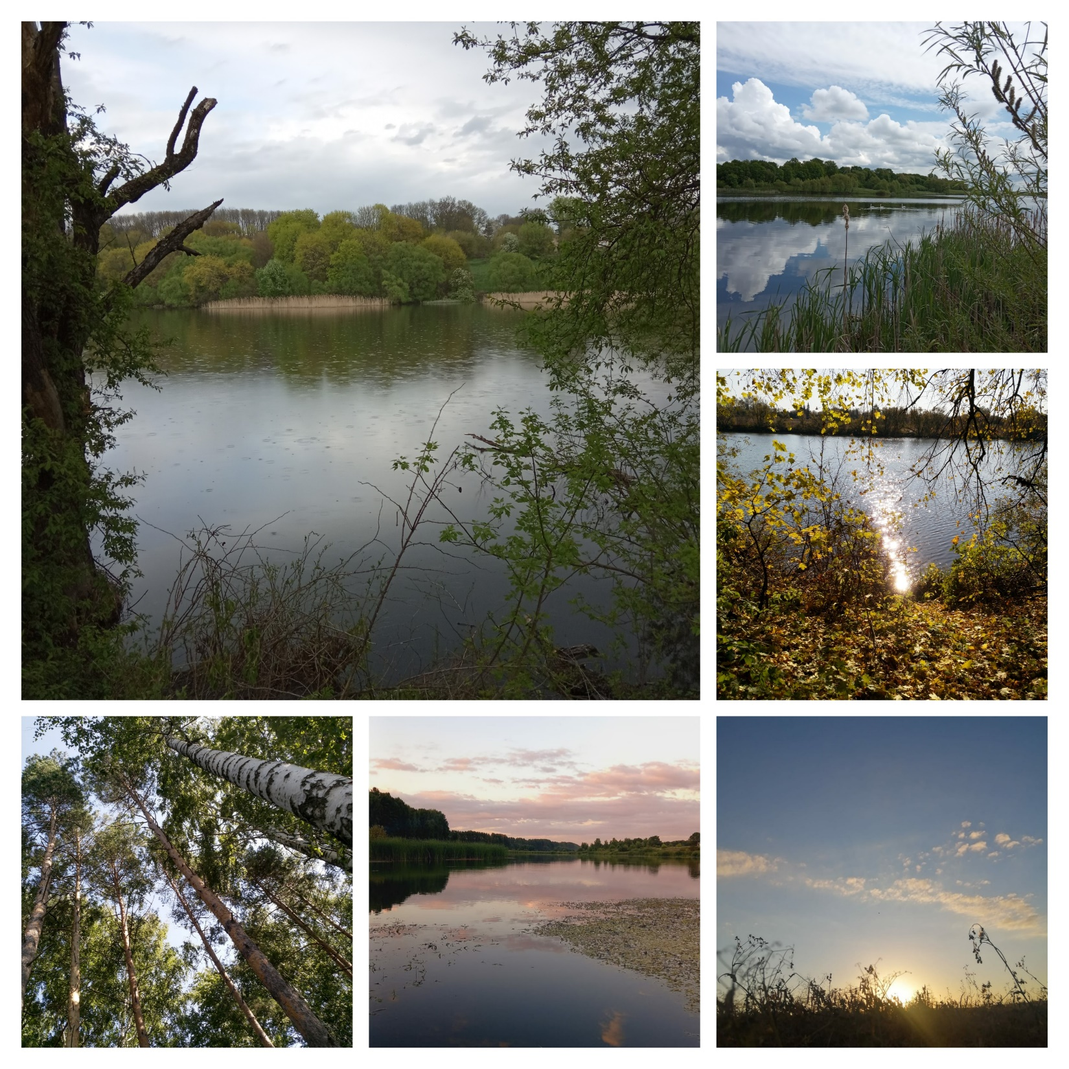
Сохраним природу для своих потомков!

Slide 12
Спасибо за внимание!

